Slide 1
2. Procesos
La clase anterior hablamos de carácterísticas de los procesos y de su dinámica a modo general.
En estas slides vamos a hablar de otros elementos que intervienen en la operación de los procesos y profundizar en ciertos aspectos importantes que fueron mencionados la clase pasada.

Slide 2


2. Procesos
Los programas funcionan en modo dual.
0wn3d…
SYSCALLS
It’s a trap!!!
Modo usuario
Modo kernel

Slide 3




2. Procesos
El SO tiene varios niveles de protección
Ring 3
Ring 2
Ring 1
Ring 0
KERNEL
Aplicaciones

Slide 4
2. Procesos
Ok, qué es eso de syscalls?
Hay algo “similar” que seguramente conocen (de C/C++): system(comando);
La idea es similar, pero es en el contexto de ejecución y de tareas a nivel de SO.
“Por favorcito, SO, haz esta tarea por mí… <3 :wub: :wub:”

Slide 5
2. Procesos
En Linux, las syscalls son: http://man7.org/linux/man-pages/man2/syscalls.2.html
Para MacOS, las syscalls son : https://jameshfisher.com/2017/01/31/macos-system-calls.html
Windows tiene las siguientes syscalls: https://j00ru.vexillium.org/syscalls/nt/32/

Slide 6
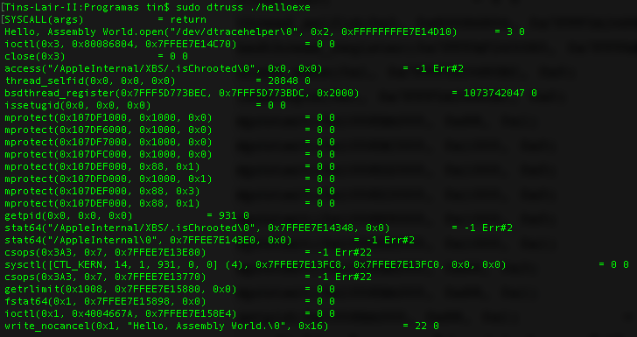
2. Procesos
Cómo ver las syscalls en OSX (dtruss)

Slide 7
2. Procesos
En Linux, se pueden ver con strace.
En Windows… … ya…
Las tareas efectuadas por las syscalls son en modo kernel.
Son la interfaz hacia el SO que se pueden llamar desde las aplicaciones.
”General protection fault”.

Slide 8
2. Procesos
IPC… Hablamos brevemente de pipes ya, pero vamos a ahondar:
Los pipes son canales de comunicación entre procesos. Consideran múltiples variables (unidireccional/bidireccional?, full/half duplex?, requisito de “parentesco” entre procesos comunicados?, intra-máquina o inter-máquina?).
Existen dos clases de pipes:
Pipes comunes (anónimos)
Pipes con nombre

Slide 9
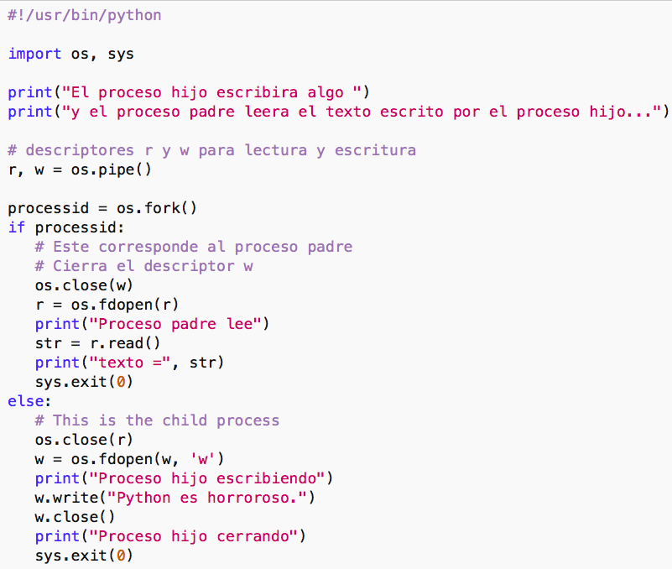
2. Procesos
Demo de pipes (Python):
https://www.tutorialspoint.com/python/os_pipe.htm

Slide 10
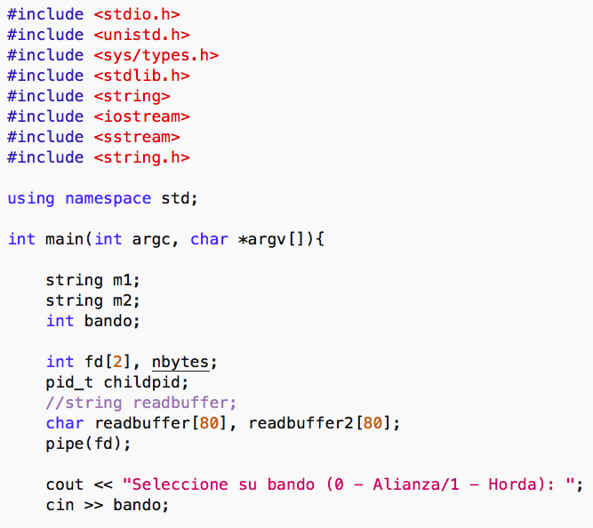
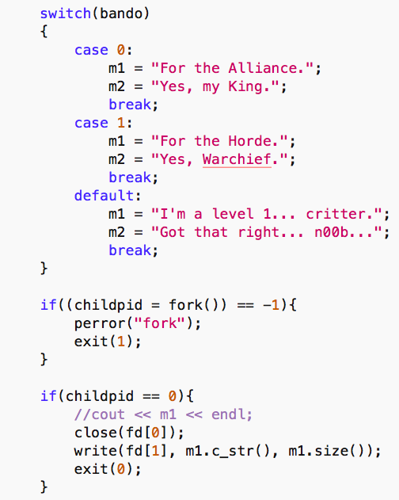
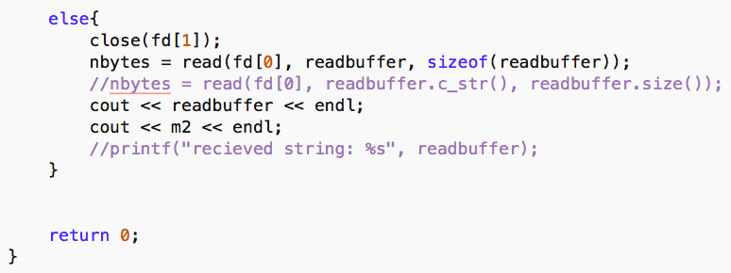
2. Procesos
Demo de pipes (C++):

Slide 11
2. Procesos
IPC es necesaria para que los procesos puedan señalar resultados u operaciones requeridas entre ellos.
Pipes corresponde a un método de paso de mensajes.
Notar que en los ejemplos mostrados hay una rutina fork() (= bifurcación)
Existe otra rutina asociada… exec()
Enter threads… again.

Slide 12
2. Procesos
FORK YOU!
A
B
C
D
E
F
G
H
I
Ejemplo de parentesco entre procesos
por medio de fork()

Slide 13
2. Procesos
Threads… hilos. Son procesos livianos destinados a efectuar una tareas específica. Tienen sus propios valores (entre ellos también una prioridad) y entorno.
Ese entorno se denomina contexto.
Contextualizando, ese contexto se refiere al contexto que contextualiza la operación del thread.
Cambio de contexto…

Slide 14
2. Procesos
Los threads van asociados a un proceso que los inicia y a su vez, pueden tener atribuciones sobre otros threads del mismo proceso.
Así pues, el contexto tiene una cantidad mínima de información referente al thread específico. El resto de la información es compartida con el proceso padre.

Slide 15
2. Procesos
Una particularidad de fork() es que el proceso padre genera al proceso hijo y espera a que éste termine de ejecutar.
De igual forma, hay parricidio (brígido y peligroso), fratricidio y filicidio (posible, y frecuente). Mundo cruel… lo que son los sucios y viles… recursos…

Slide 16
2. Procesos
Hemos visto y hablado de fork(). Bajo UNIX, esa rutina es la única forma de crear procesos. Luego de ello, se llama a execve() que le asigna el programa a ejecutar al proceso (cómo se inicia el primer proceso?).
Bajo Windows, se hace uso de la syscall CreateProcess. Efectúa ambas acciones en una sola llamada.

Slide 17
2. Procesos
De manera similar a la creación, hay syscalls para la terminación de un proceso:
exit en UNIX
ExitProcess en Windows
Existen varios casos de la terminación de un proceso:
Salida normal
Salida error
Error fatal
Asesinato (kill, TerminateProcess)

Slide 18
2. Procesos
Recordemos que entonces al iniciar el proceso, entra en el grafo de estados
new
admitido
exit
terminated
interrumpir
ready
running
I/O o completa
evento
despacho por calendarizador
I/O o espera
de evento
waiting
Grafo de estados de un proceso

Slide 19
2. Procesos
Para lidiar con las transiciones, es necesario presentar el concepto de interrupciones y de scheduling (calendarización), temas que veremos en el siguiente conjunto de slides.

